Slide 1
职教高考新实践基础篇·
数学
主 编 沈栩竹 唐 平

Slide 2
01
考纲要求
目 录
02
知识梳理
03
典型例题
04
真题感知
05
金榜通关

Slide 3
4.2
指数函数

Slide 4
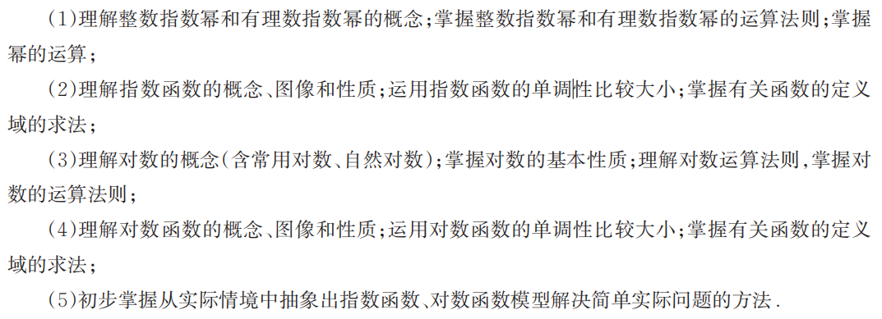

Slide 5
一、指数函数的概念

Slide 6
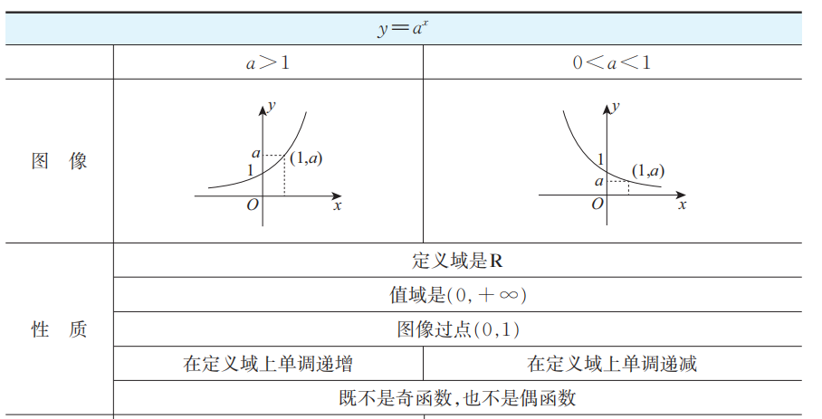
二、指数函数的图像和性质
1.二次函数的定义

Slide 8
三、指数型复合函数的单调性

Slide 9
考点一 指数函数的概念
C

Slide 11
考点二 指数函数的图像及其性质

Slide 12
B

Slide 13
考点三 利用指数函数的单调性比较大小
B

Slide 14
考点四 指数型复合函数的单调性的应用

Slide 16
A

Slide 17
C

Slide 18
一、选择题
C

Slide 19
A

Slide 20
A

Slide 21
D

Slide 22
B

Slide 23
二、填空题

Slide 24
4

Slide 25
三、解答题

Slide 27
感谢收看

